Slide 1
就业：
与机器的时代拉锯战
——《今日简史》就业：等你长大，可能没有工作

Slide 2
展示内容
01.
02.
智能发展
失业危机
03.
04.
政府措施
中国政策
宽领域、多方面的接盘
失业风险与危机
全民基本收入、服务
实施的可能性与缺陷

Slide 3
01.
智能发展
学科交叉，生物时代

Slide 4

认知能力
人有两种能力，身体能力和认知能力。机器取代人力进行重精密复劳动，已在前两次工业革命实现。而曾独属于人类的情绪、艺术分析等工作能力，也在第三次科技革命中逐渐被机器所学习与掌握。

Slide 5
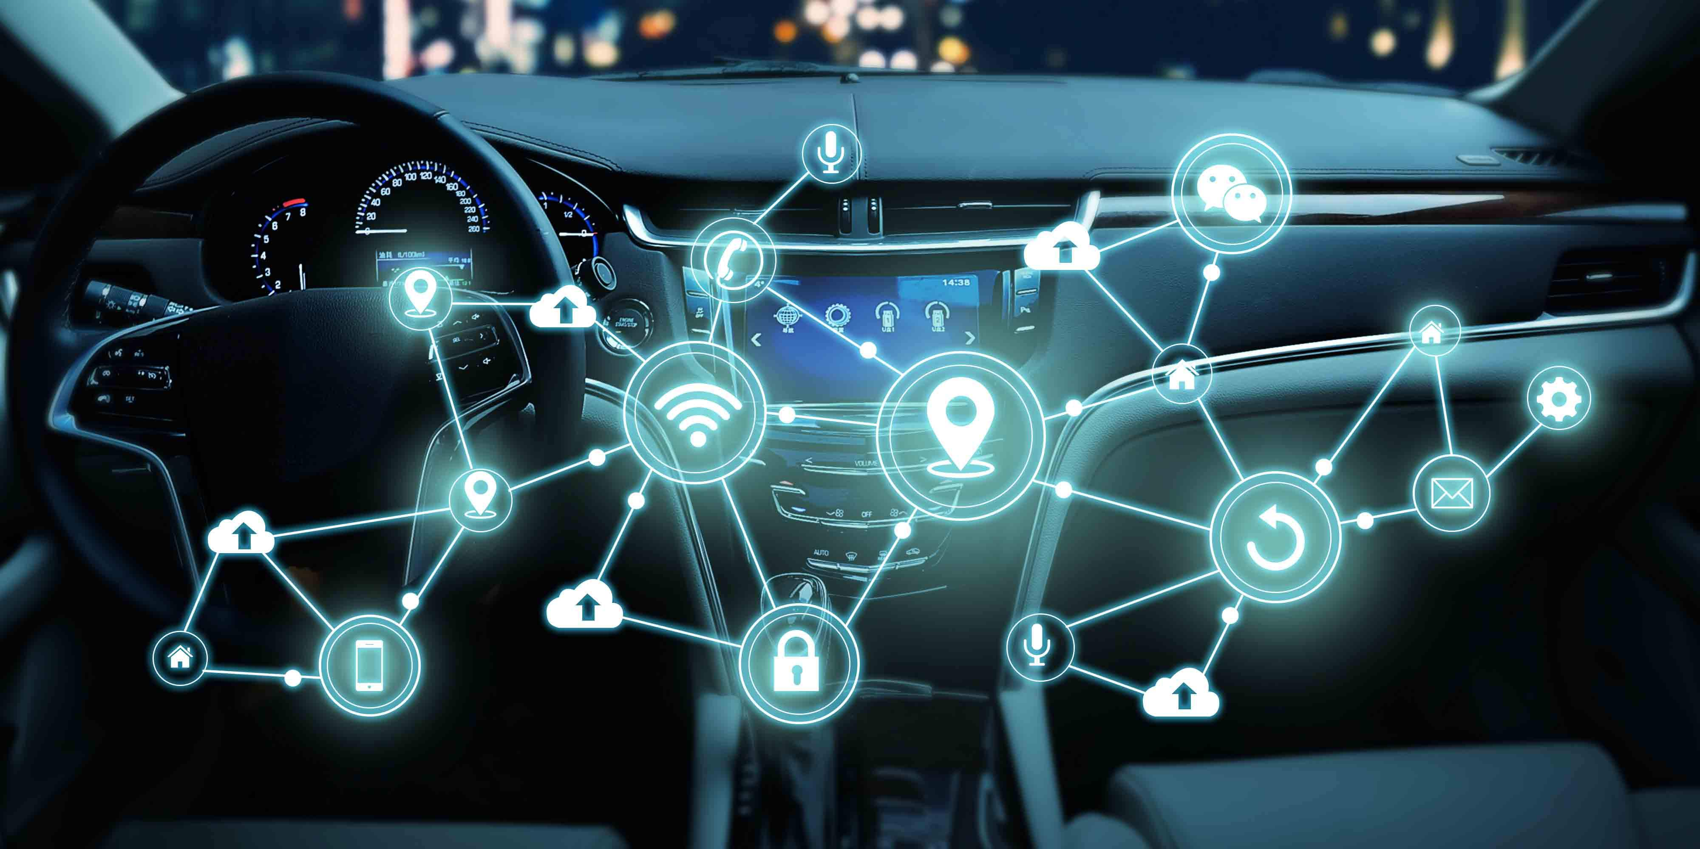
Give Examples
司机人眼快速识别，人脑做出决策->图像识别，信息决策的新算法
阻止90%酒驾、疲劳驾驶、心不在焉的车祸
拯救100万的生命（世卫组织2012调查）

Slide 6

Give Examples
由医生人工问诊，容易丢失病例->建立个人医疗数据库->
自然语言处理（NLP）、卷积神经网络影像识别（CNN）等算法
《柳叶刀.数字医疗》报告指出：
算法成功检测87%的有病案例与93%无病案例
专业医疗人员检测86%的有病案例和91%无病案例

Slide 7

Give Examples
作曲家探索音乐，抒发情感->收集大量歌曲对人类情感影响样本
->分析神经电化学变化与韵律变化->创作人类的音乐作品
Space150模仿说唱歌手Travis Scott，基于AI做出机器人Travis Bott
其作品《Jack Park Canny Dope Man》让人真假难辨

Slide 8
02.
失业危机
技术性失业、结构性失业……

Slide 9
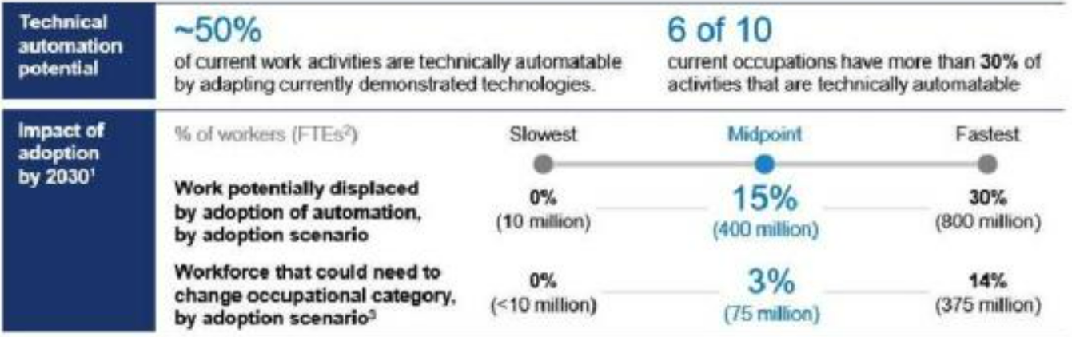
新技术带来新工作？
Notes:
MGI报告：15%被取代，3%需要改变，4.75亿人被冲击（2030）

Slide 10
新技术、新职业
创新
管理
协同
研究新的药品、
开发完全不同的音乐、
管理与修理智能机器
在人机协同下
完成现有职业的任务

Slide 11
问题
马克思：工人所掌握的“稀缺技能”是影响工人市场谈判力的关键因素
技能不足、技能过度、技能过时+职业技能失配
局部的劳动力过剩引起的失业现象
技术性失业
体力、智力劳动在内的“工作”正在趋于消失
行业重塑减少人力资本，产生绝对过剩劳动人口
劳动力市场的结构特征却与社会对劳动力需求不吻合
结构性失业

Slide 12
后果
“一名1920因农业机械化失业的工人
可以在生产农业拖拉机的共产工作。
1980年，因工厂破产失业的工人，
可以去超市当收银员。
但是未来却不能成为一名
癌症研究者、无人机驾驶员或人机协同的经算师。”
山东大学调查显示，失业率每增加一个百分点，
刑事犯罪率将会提升0.72个百分点。
大量的无用人口，造成的是社会的动荡。

Slide 13
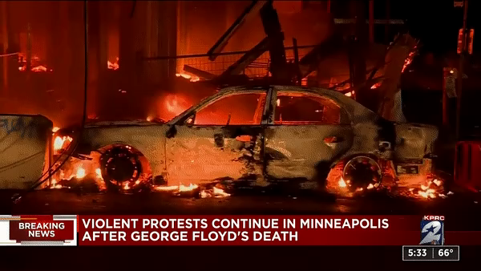
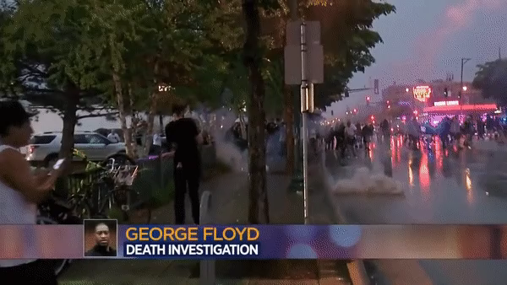
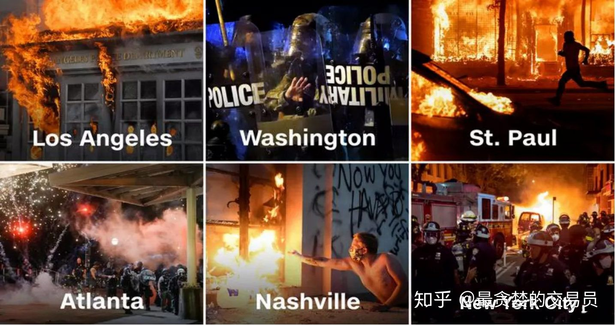

Slide 14
03.
政府措施
全民基本收入与全民基本服务

Slide 15

全民基本收入 Universal/Unconditional Basic Income
1.无条件的
2.自动的
3.不变的
4.个人的
5。普遍权利的

Slide 16
全民基本收入变化 年限表
1980
A
大幅规模
1946
1960s
国家津贴
负所得税
2016
瑞士公投

Slide 17
J-PAL 肯尼亚捐助实验
正相关
基本
每提供1000美元
资产增加430美元
营养支出增加330美元
无法定义基本
社会阶层差距不断扩大
减少行政
全民
荷兰8800万元发放福利
1500万元用于管理成本
全球经济总值增长
发展中国家经济崩溃
Notes:
麻省理工学院贾米尔贫困行动实验室（Abdul Latif Jameel
Poverty Action Lab，缩写J-PAL） 在肯尼亚的一个贫困村里开展的名为“直接捐助”的实验

Slide 18
全民基本服务 Universal/Unconditional Basic Income
（1）服务指满足公共利益的集体活、
（2）基本，指充分且必要而不是最少的
（3） 全民的/普遍的，指不论支付能力或身份

Slide 19
04.
中国政策

Slide 20
社会主义全民全员共享
相比西方国家，我国还没有完成工业化转型，但是工业消化农业剩余人口的能力已趋于减弱———应对策略是推动服务业转型，但是，已完成这方面转型的西方国家的现实表明: 服务业消化剩余人口的能力也不是无限的———几种产业转型叠加在一起这种独特状况，使我们的失业问题更加严峻。
社会主义的制度优势在于可以全领域推进共享原则的践行: “发展分享经济”是在“流通领域”，“双创”是在“生产领域”，与“全民基本收入”相关的福利制度是在“二次分配领域”推进共享原则的践行———这对于化解当前诸多矛盾、推动经济社会发展。

